Slide 1
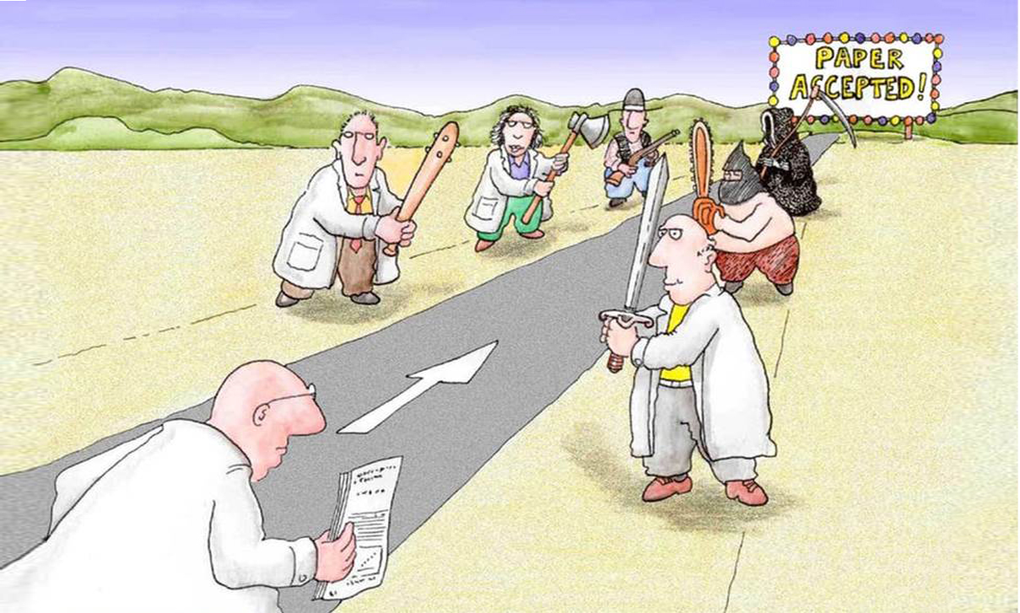
UPUTE ZA PISANJE RADA

Slide 2
IZGLED (ELEMENTI) RADA
UVOD
definiranje pojmova koji se istražuju
upoznavanje s literaturom
PROBLEMI, HIPOTEZE I CILJ ISTRAŽIVANJA
METODOLOGIJA
uzorak
metoda istraživanja (anketa, intervju, analiza sadržaja)
postupak
REZULTATI I RASPRAVA
analiza odgovora (statistike)
sinteza podataka i teorije (povezivanje rezultata i hipoteza)
potvrđivanje/odbacivanje početne hipoteze
ZAKLJUČAK
što smo naučili/zaključili iz istraživanja
upute budućim istraživačima
PRILOZI (upitnici, intervju, dokumenti i sl.)
LITERATURA

Slide 3
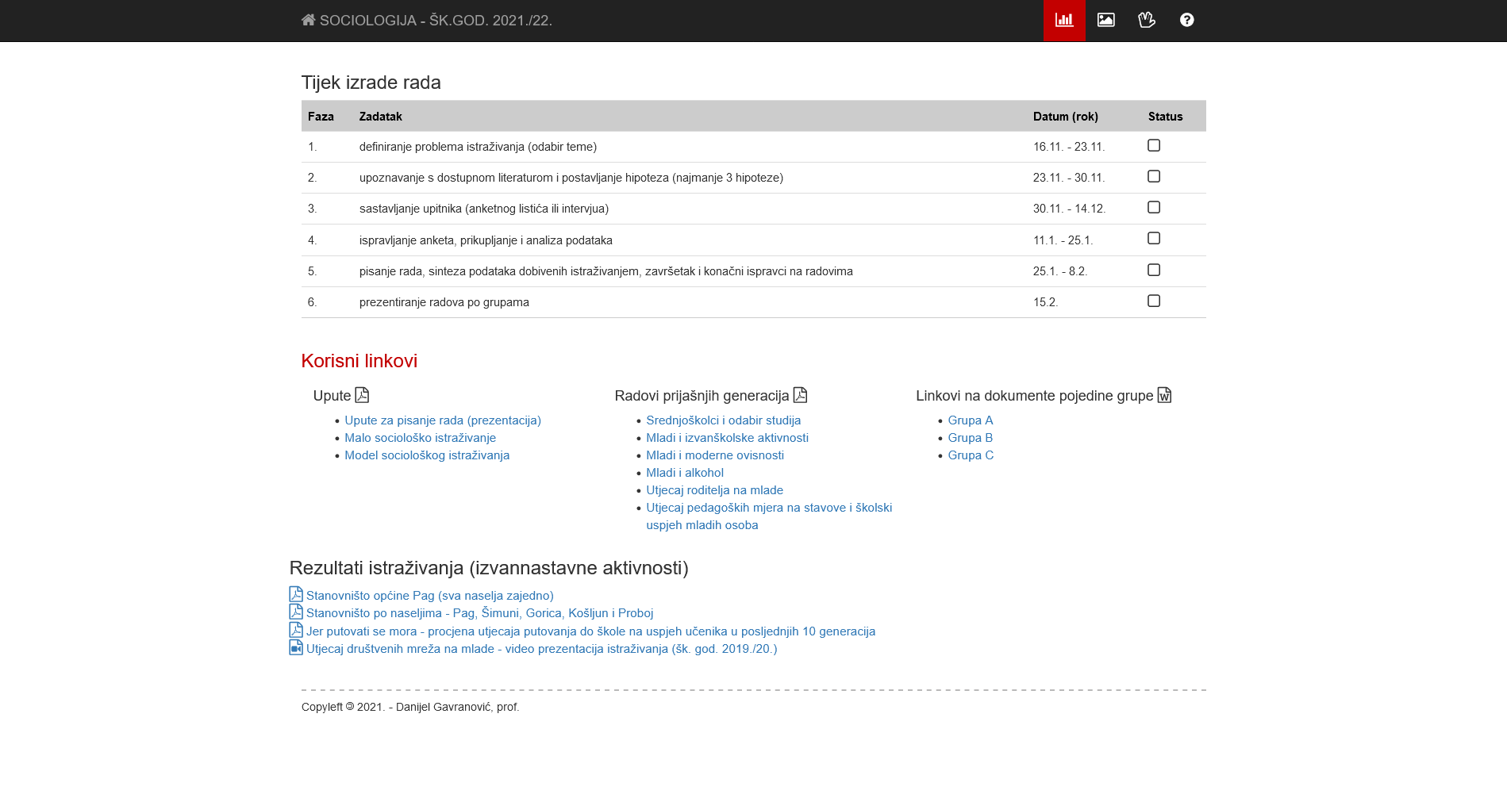
ISTRAŽIVANJE

Slide 4
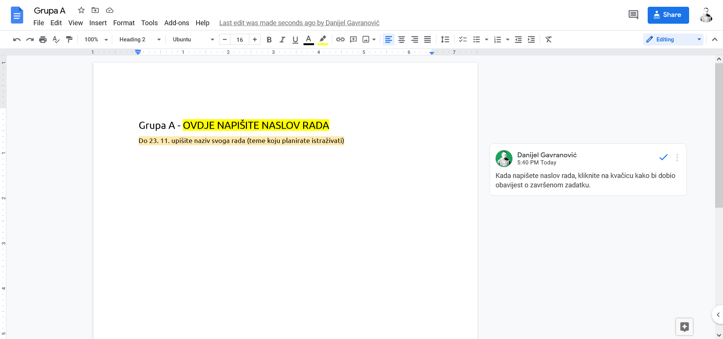
UREĐIVANJE RADA

Slide 5
TEME ISTRAŽIVANJA PRIJAŠNJIH GENERACIJA
2012./13.
Mladi i glazba
Mladi i alkohol
Mladi i izvanškolske aktivnosti
2013./14.
Utječu li dr. mreže na uspjeh u školi
Utjecaj okoline na odijevanje pojedinca
Utjecaj prehrane na aktivnosti mladih
2014./15.
Mladi i moderne ovisnosti
Srednjoškolci i odabir studija
Utjecaj roditelja na mlade
2017./18.
Glazbeni trendovi među mladima
Mišljenje mladih o moralu
Život mladih na otoku
Stres kod mladih
2018./19.
Stavovi mladih prema homoseksualnosti
Mišljenje mladih o maloljetničkoj trudnoći
Utjecaj pedagoških mjera na stavove i školski uspjeh mladih
Počinje li nastava prerano
2019./20.
Mladi i religioznost
Mediji i manipulacija
Ima li žena pravo na pobačaj
Nasilje nad ženama
2020./21.
Utjecaj korone na mlade
Žene u politici
Kako psihičko zlostavljanje utječe na djecu

Slide 6
NASLOVNA STRANICA RADA
vaša škola
Srednja škola Bartula Kašića
naslov rada
Naslov rada
imena učenika koji su sudjelovali u istraživanju
Učenici:
Ime i prezime
Ime i prezime
Ime i prezime
Ime i prezime
Pag, 2021.
Pag, 2021.

Slide 7
TEKST TREBA FORMATIRATI NA SLJEDEĆI NAČIN:
pismo ('font'): Times New Roman, veličina (font size) 12
margine: lijevo i desno 3,17, gore i dolje 2,54 (to su podrazumijevane (default) vrijednosti u Wordu kod veličine papira A4)
prored: 1,5
stranice numerirane rednim brojem u donjem desnom kutu
naslovnicu nije potrebno numerirati
tekst pisati s obostranim poravnanjem („justify” ili „poravnaj obostrano” → Ctrl + J)
za sve dijelove teksta koji se žele istaknuti koristiti kurziv („italic“) a ne bold ili podcrtano
za dodatna objašnjenja koristiti podbilješke (fusnote)

Slide 8
PRIMJERI NAVOĐENJA LITERATURE (NA KRAJU RADA)
jedan autor znanstvenog članka:
Stražičić, N. (1987.): Prirodno-geografske značajke kao poticajni i ograničavajući faktor razvoja jadranskih otoka, Pomorski zbornik 25: 39-55.
dva autora knjige (ili članka):
Crkvenčić, I., Malić, A. (1988.): Agrarna geografija, Školska knjiga, Zagreb.
u popisu literature iza kratice URL navodi se cijela web adresa s datumom preuzimanja / pregleda podataka
URL1: http://imagine.gsfc.nasa.gov/docs/ask_astro/answers/970401c.html, 10. 03. 2009.
kada je poznat autor i naslov teksta objavljenog na nekoj web stranici onda se takav tekst referira kao i bilo koji tiskani izvori podataka, a u zagrade se piše web lokacija s datumom preuzimanja teksta
Cvitanović, M. (2008.): Etnički identiteti: crtica iz kolonijalnog života u Africi, www.geografija.hr (http://geografija.sabirnica.net/clanci/1433/etnicki-identiteti-crtica-izkolonijalnog-zivota-u-africi, 10. 12. 2020.)

Slide 9
KAKO NAVODITI LITERATURU U TEKSTU
imena autora s godinom objavljivanja citiranog djela koja se koriste u tekstu obavezno se navode u samome tekstu. Svi spomenuti autori moraju biti navedeni u popisu literature. Prema potrebi, ime se navodi na početku, u sredini ili na kraju rečenice. U druga dva slučaja, ime se navodi u zagradama zajedno s godinom objavljivanja.
primjer:
Silobrčić (2003) objašnjava kako se izrađuje znanstveni članak. Na početku znanstvenog članka potrebno je napisati sažetak (Silobrčić, 2003).
prilikom citiranja, originalni tekst se stavlja u navodnike, a uz godinu se navodi i stranica s koje je tekst preuzet.
primjer:
„U zasebnom disciplinarnom bavljenju klasičnim sociološkim teorijama uglavnom se koriste dva pristupa: povijesno-kronološki i problematski.“ (Kalanj, 2005: 22).

Slide 10
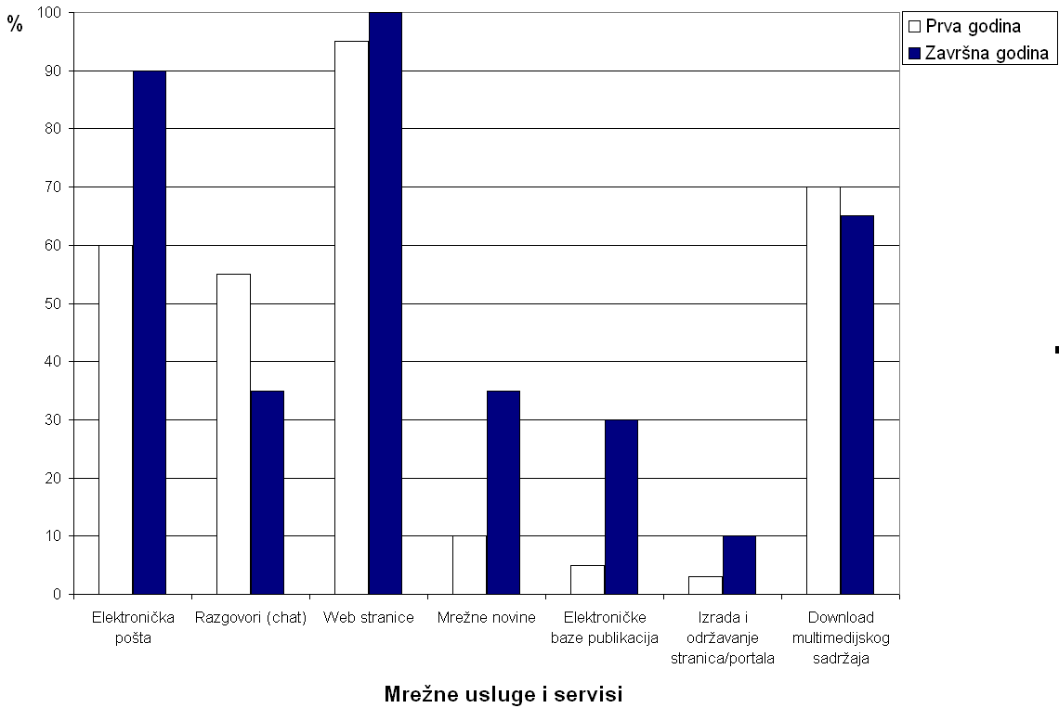
CITIRANJE GRAFIČKIH PRIKAZA
Obratite pozornost kako piše „Slika 1” a ne „Grafikon 1”. Svi grafički prikazi u radu se označavaju kao „Slika” (s rednim brojem).
Slika 1. Udio korištenja računala prema mrežnim uslugama i servisima između studenata prve i završne godine studija sociologije na Sveučilištu u Zadru
naslov ispod grafikona

Slide 11
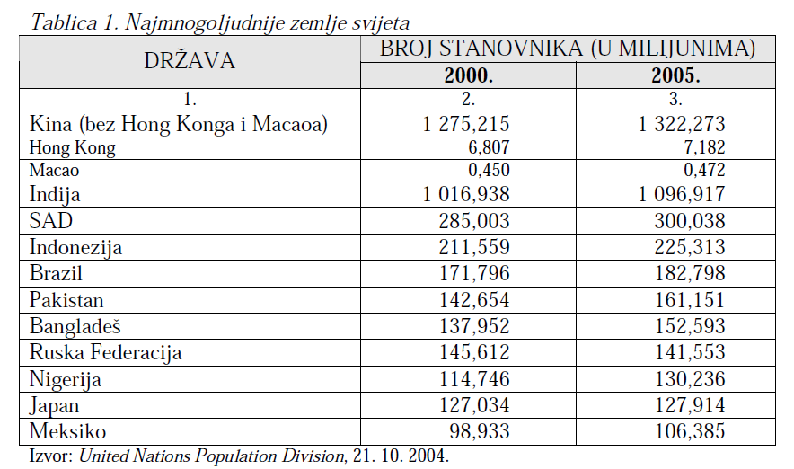
CITIRANJE TABLICA
naslov iznad tablice
izvor tablice ispod
(osim ako nije vlastita tablica, onda ne pišete ništa)

